Slide 1


基于传统机器学习、LSTM和Transformer的血糖水平时序预测
汇报人：
组员：
练品棕2151324
莫宇扬2151328
谭楷蓁2153874
2024年6月19日

Slide 2

1
引言
2
数据预处理和特征
3
SVM算法
4
LSTM模型
CONTENTS
5
Transformer模型
6
总结

Slide 3
01
引言

Slide 4

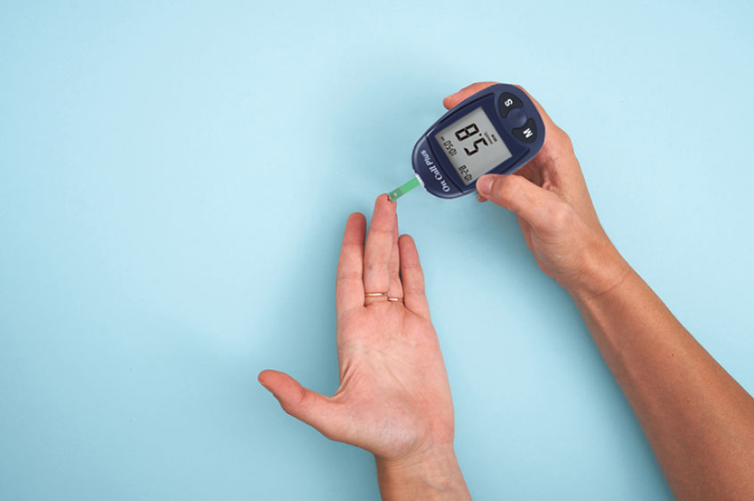
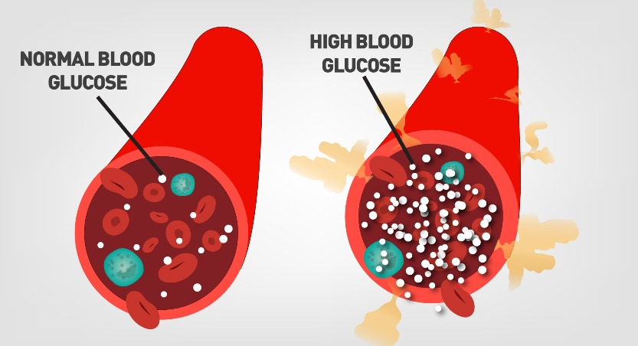
Part 1 引言
糖尿病是一种影响全球数亿人群体健康的慢性疾病。血糖水平的动态监测和精确预测对于糖尿病患者的日常健康管理至关重要，能有效预防急性并发症和长期并发症。
本研究尝试使用三种不同的模型——支持向量机(SVM)，神经网络(包括长短期记忆循环神经网络LSTM和时间序列Transformer模型)，通过融合患者的静态特征和动态特征，区分处理数值特征和分类特征，对糖尿病患者的血糖水平进行预测。

Slide 5
02
数据预处理和特征

Slide 6
Part 2 领域知识背景下的数据预处理
动态特征提取
连续血糖监测（CGM）数据
毛细血糖（CBG）水平
血酮体水平
饮食摄入
胰岛素摄入剂量
非胰岛素降糖药摄入
血糖调节机制与影响因素
饮食摄入: 碳水化合物摄入是血糖波动的主要因素。
胰岛素使用: 影响血糖水平显著。
非胰岛素降糖药物: 影响血糖水平显著。
运动: 影响血糖水平。
应激状态: 影响血糖水平。
静态特征提取
性别、年龄、身高、体重、BMI
吸烟饮酒史
糖尿病类型（T1DM, T2DM）
糖尿病持续时间
糖尿病并发症、合并症
低血糖发生情况

Slide 7
Part 2 特征工程和特征重要性
1
2
3
4
将静态特征合并于包含CGM的时间序列数据中
处理动态和静态分类特征，将其转换成0-1整数编码。
移除一些与血糖水平预测关联较少的列。
添加时间相关特征和滞后特征，以捕捉时间序列信息

Slide 8
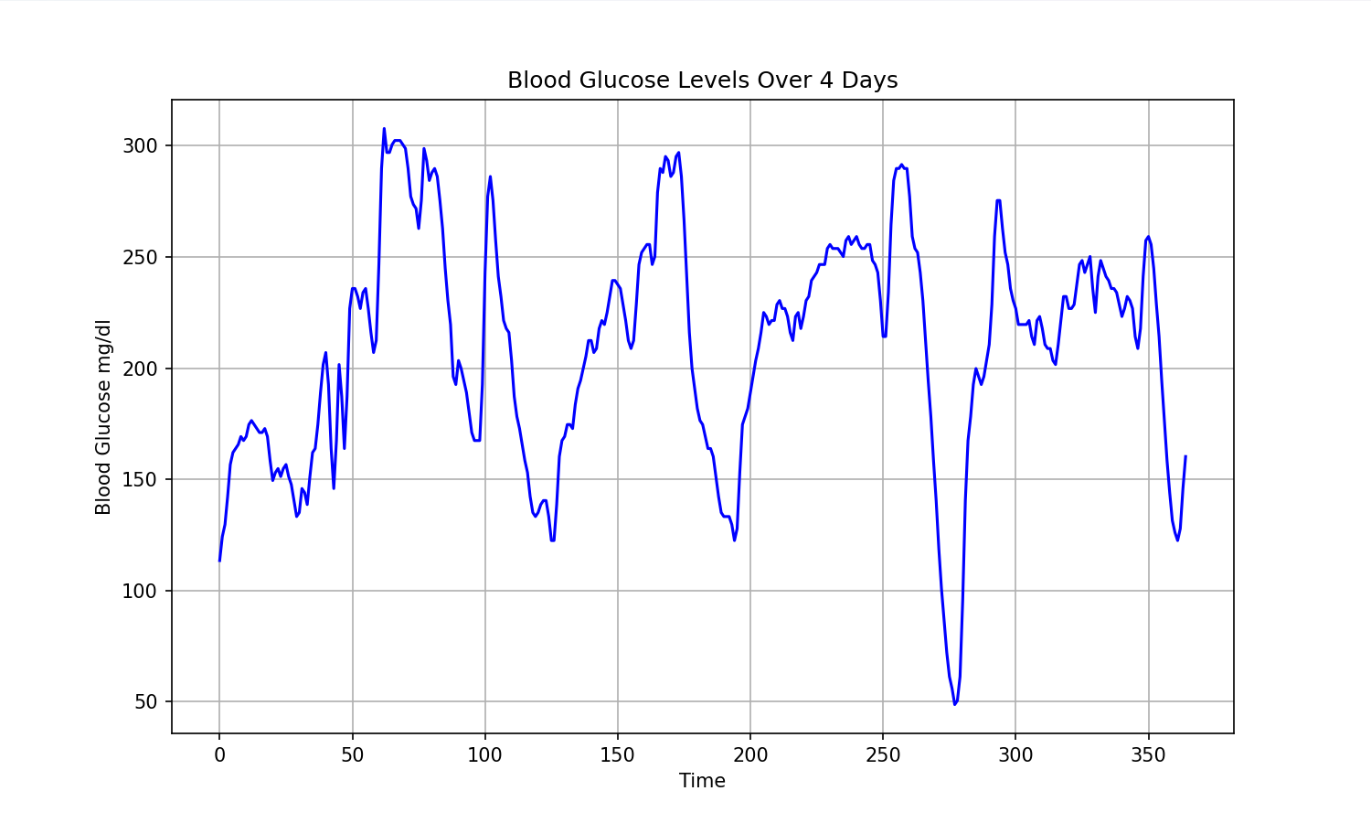
Part 2 特征工程和特征重要性
时间序列相关特征工程方法
我们需要确定数据集中是否存在明显的时间戳。如果数据具有明显的周期性（如日周期、周周期等），可以添加如小时、星期几等特征。
从图中可知，人体血糖水平呈现较为明显的日周期性特征。所以添加hour（即当天所处的小时数），作为特征变量。
同时，我们创建了CGM_lag1和CGM_lag2作为滞后特征，它们代表的是前1个和2个时间点的数据，这对于捕捉时间序列的动态作用较大。

Slide 9
Part 2 特征工程
最终，我们形成了以下特征作为模型输入：
分类特征 (Categorical Features)
Insulin dose - s.c.: 皮下胰岛素剂量
Non-insulin hypoglycemic agents: 非胰岛素降糖药
CSII - bolus insulin (Novolin R, IU): 胰岛素泵-餐前胰岛素
Insulin dose - i.v.: 静脉注射胰岛素剂量
take_food: 进食标记
Gender (Female=0, Male=1)：性别
Alcohol Drinking History (drinker/non-drinker)：是否有饮酒史
Type of Diabetes：糖尿病种类
Acute Diabetic Complications：是否有酮症酸中毒
Hypoglycemia (yes/no)：是否有低血糖症
数值特征 (Numerical Features)
CGM (mg / dl): 连续血糖监测数据
Age (years)：年龄
Height (m)：身高
Weight (kg)：体重
BMI (kg/m2)：BMI指数
Smoking History (pack year)：抽烟年份
Duration of Diabetes (years)：糖尿病年份
Hour：小时数
CGM_lag1：滞后特征1
CGM_lag2：滞后特征2

Slide 10
03
SVM算法

Slide 11
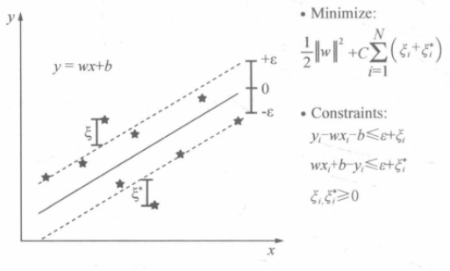
Part 3 SVR原理
SVR 的基本原理是寻找一个最优的超平面，使得训练数据集中所有样本点到该超平面的距离最小，同时允许一定程度的误差容忍。

Slide 12
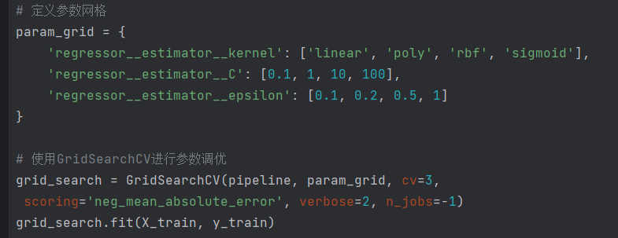
Part 3 模型参数调优及评估
参数调优: 使用 GridSearchCV 对模型进行参数调优，寻找最佳的核函数、正则化系数 C 和容忍误差 epsilon。

Slide 13
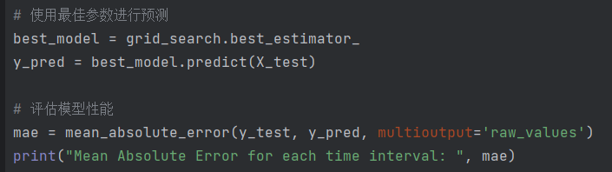
Part 3 模型参数调优及评估
模型评估: 使用测试集评估模型性能，计算平均绝对误差（MAE）

Slide 14
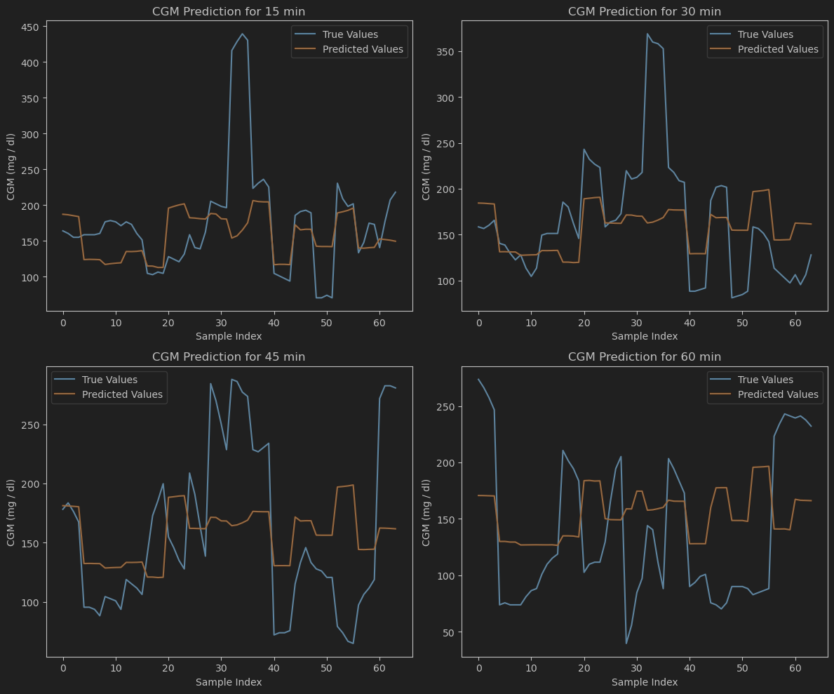
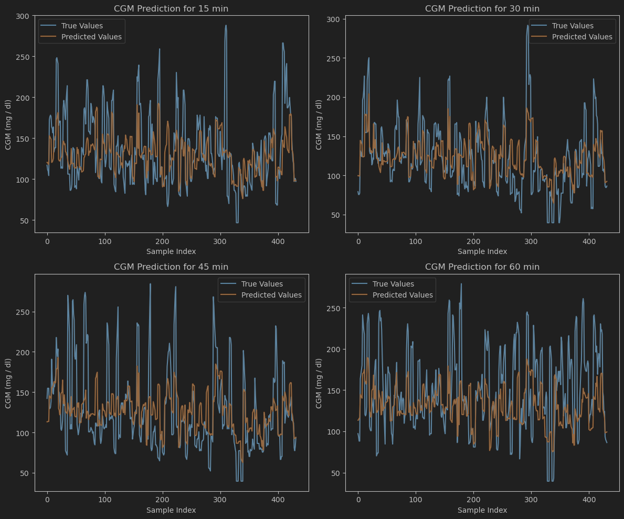
Part 3 SVM整体预测结果
T1DM整体预测结果
T2DM整体预测结果

Slide 15
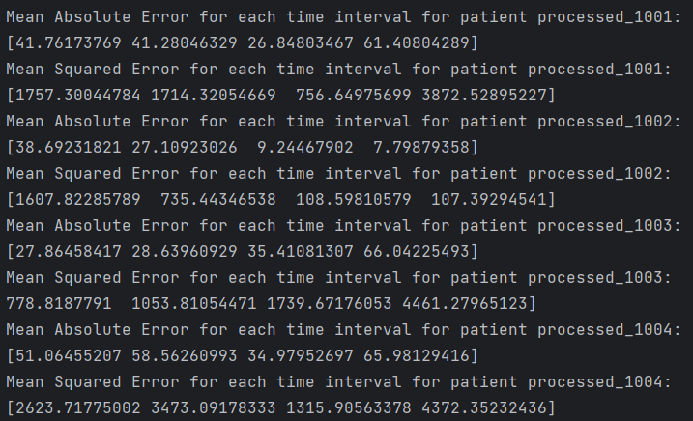
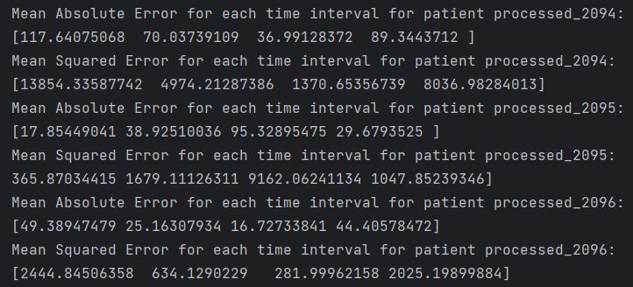
Part 3 SVM部分预测结果
对每个病人单独预测：
一类病人部分预测MAE和MSE
平均MAE：40.82141412
平均MSE为：2,662.182582525
二类病人部分预测MAE和MSE
平均MAE为：30.5993728
平均MSE为：1,615.44574059

Slide 16
04
LSTM模型

Slide 17
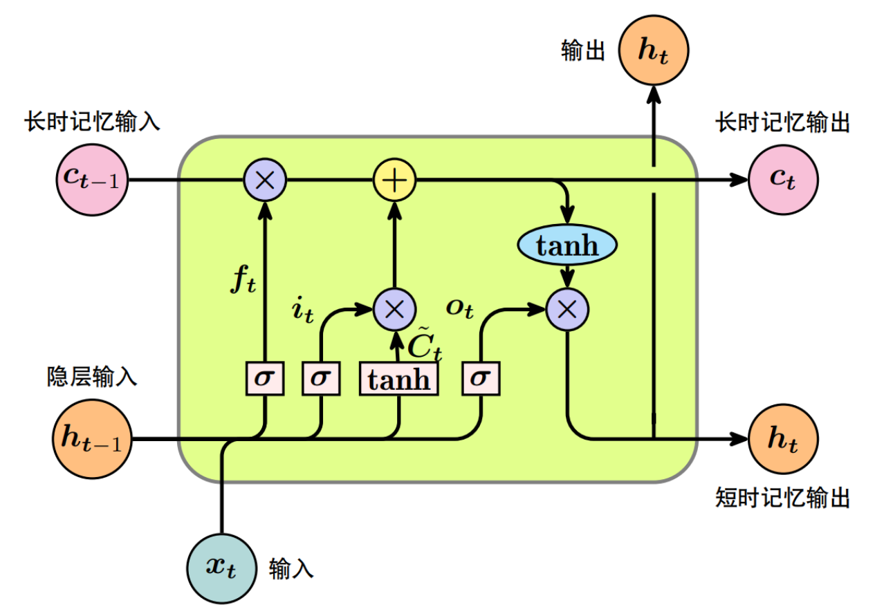




Part 4 LSTM原理
LSTM 的核心在于其独特的细胞结构和门控机制。LSTM 细胞包含三个门控单元：遗忘门、输入门和输出门，以及一个细胞状态。
细胞状态
贯穿整个 LSTM 细胞，像一条信息传送带，用于存储和传递长期信息
输入门
决定将哪些新信息存储到细胞状态中
遗忘门
决定从细胞状态中丢弃哪些信息
输出门
决定基于细胞状态输出哪些信息

Slide 18
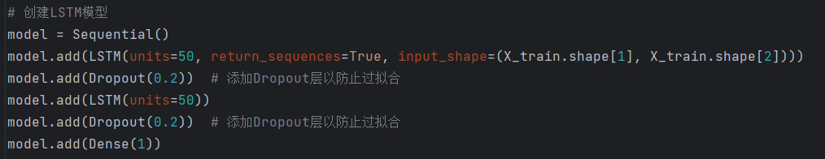
Part 4 LSTM模型定义
LSTM 层数和单元数: 本研究使用了两层 LSTM，每层包含 50 个神经元。
Dropout 层: 代码在 LSTM 层之间添加了 Dropout 层，有效防止过拟合。

Slide 19
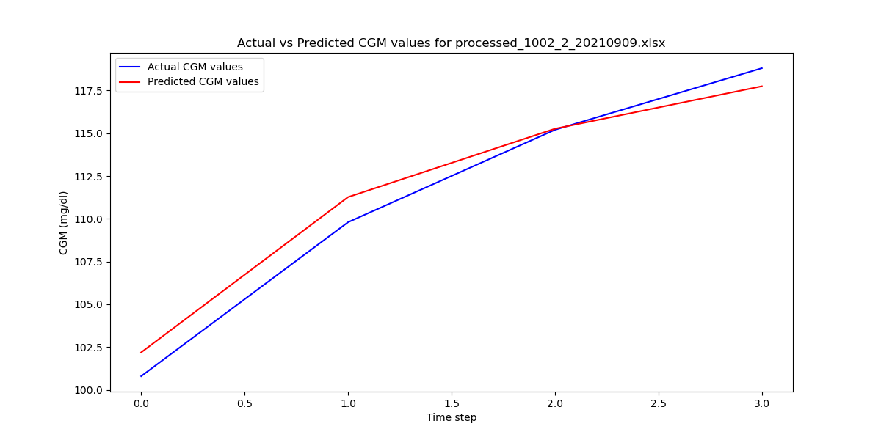
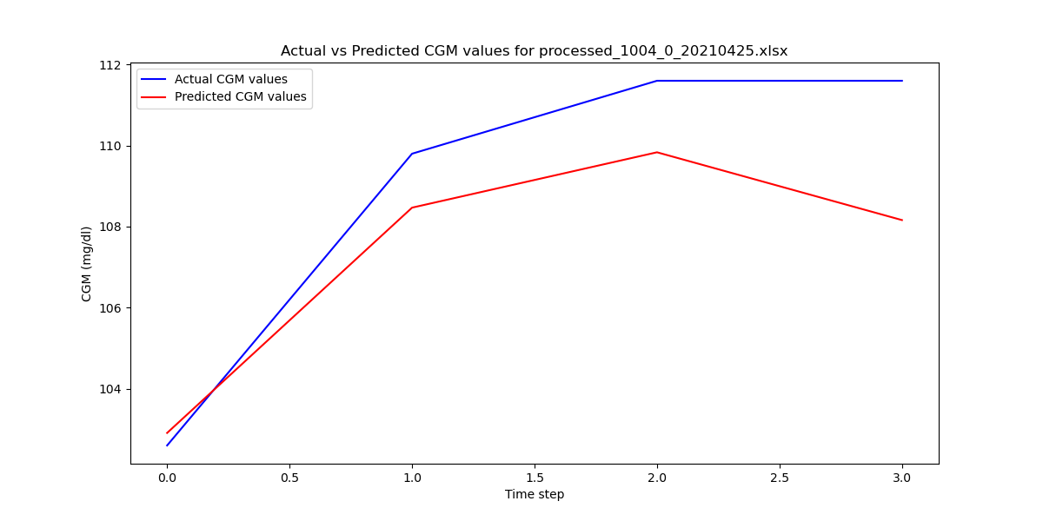
Part 4 LSTM部分结果
Mean Absolute Error : 0.9940147399902308
Mean Squared Error : 1.3019271858886277
Mean Absolute Error : 1.7109580993652322
Mean Squared Error : 4.2010067545354675
平均MAE：9.38640528784
平均MSE：146.4505449699

Slide 20
05
时间序列Transformer

Slide 21

Part5 Transformer模型
Transformer模型是一个序列到序列的模型。与传统的循环神经网络（RNN）和长短期记忆网络（LSTM）不同，它是一种基于自注意力机制的架构，具有更好的并行运算能力以及可解释性。
因此，Transformer模型在一些特定时间序列预测场景应用中具有一定的适用性。

Slide 22
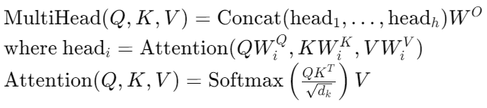
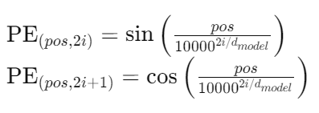
Part5 Transformer大致架构
3、前馈神经网络（Feedforward Neural Network）
Transformer模型中的每个编码器层包含一个多头注意力机制和一个前馈神经网络。前馈神经网络由两个线性变换层和一个ReLU激活函数组成，用于对注意力机制的输出进行进一步处理和特征提取。
4、层归一化和残差连接（Layer Normalization and Residual Connection）
为了稳定训练过程并加速收敛，Transformer模型在每个子层（多头注意力机制和前馈神经网络）之后都应用了层归一化和残差连接。
5、Transformer编码器层（Transformer Encoder Layer）
由一个多头注意力机制和一个前馈神经网络组成，每个子层后面都有层归一化和残差连接。多个编码器层堆叠在一起，形成Transformer编码器。
1、多头注意力机制（Multi-Head Attention）
2、位置编码（Positional Encoding）

Slide 23
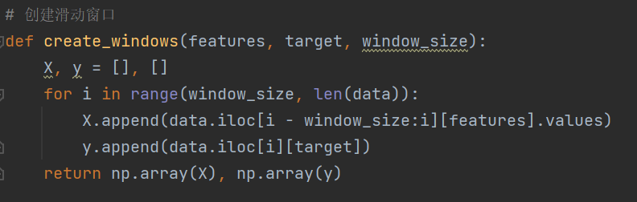
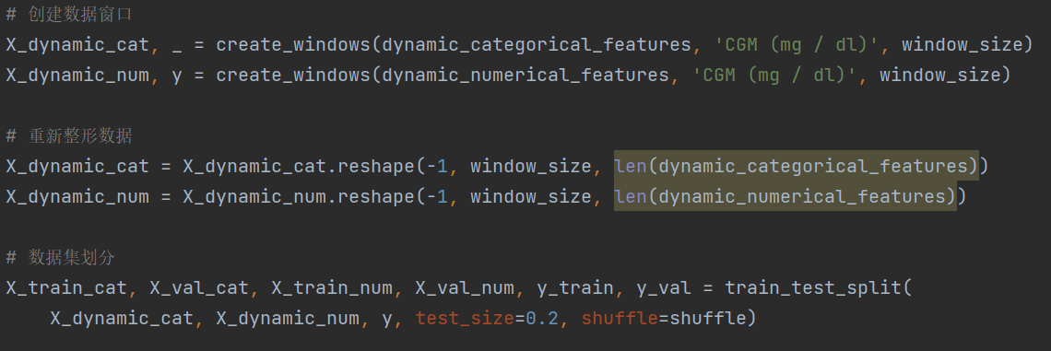
Part5 模型实现
创建时间序列滑动窗口
滑动窗口技术是一种常用的数据处理方法，特别适用于时间序列数据。通过创建一个固定大小的窗口，滑动窗口可以从时间序列数据中提取出连续的子序列，这些子序列将作为模型的输入，用于预测目标变量。
窗口大小表示每个训练样本的序列长度，即将要使用多少历史时间点的数据来预测未来的值。对每一个预测点，需要根据窗口大小取得它之前的历史数据作为特征，目标则是未来的 CGM 值。

Slide 24
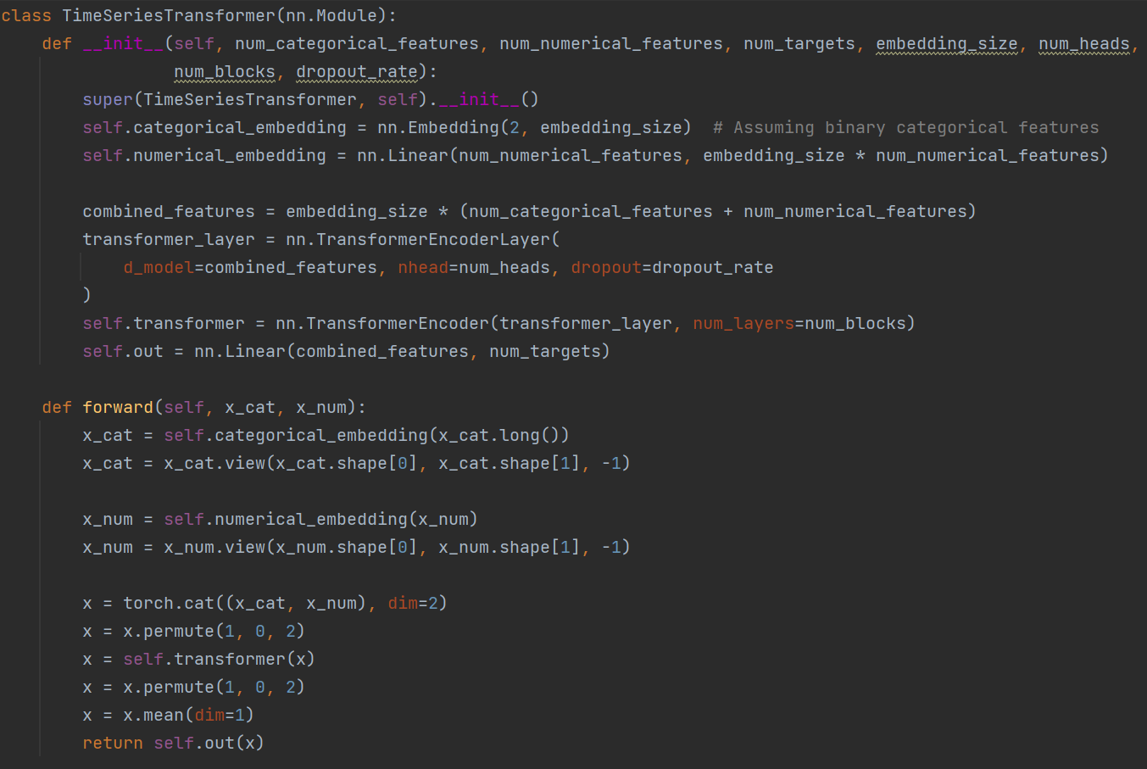
Part5 模型实现
在我们的血糖预测模型中，使用了时间序列的滑动窗口技术来构建输入序列。
模型的输入包括分类特征和数值特征，通过嵌入层处理分类特征，通过线性变换层处理数值特征。
然后将其输入到Transformer编码器中，结合时间变量进行特征提取和聚合。
最终通过一个全连接层输出预测的血糖值。

Slide 25
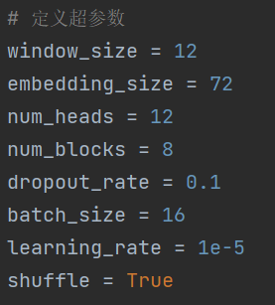
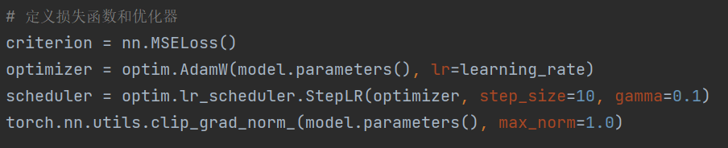
Part5 模型训练与验证
在具体的训练中，我们以80%和20%的比例划分训练集和验证集。
同时为了测试模型训练效果，我们使用平均绝对误差（MAE）来评估模型的性能。
由于总共有16+109=125个excel，我们就使用每一个exccel的最后四个数据点作为测试数据进行预测（15min，30min，45min，60min），计算平均MAE的值。

Slide 26
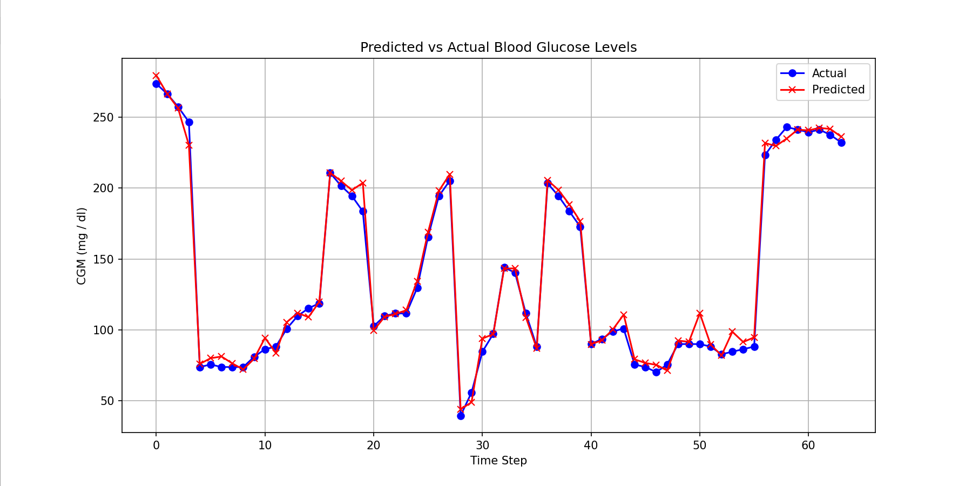
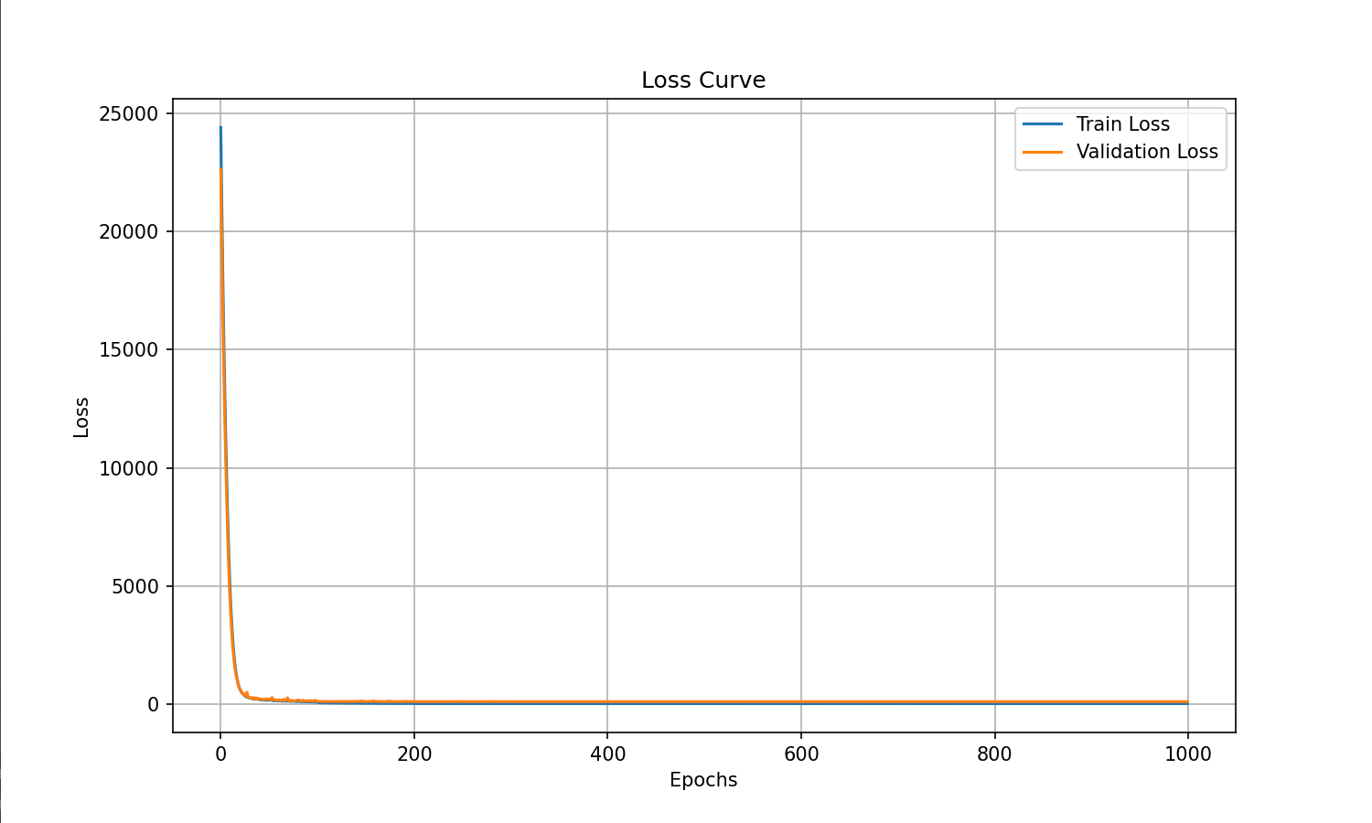
Part5 分析与可视化
仅使用T1DM的数据进行训练的结果（epoch=1000）：
由图，训练集和验证集上的loss在50个epoch内即迅速下降至低位，达到了较优秀的效果。
该模型比较能够反映出血糖数据的具体数值和大致变化趋势。

Slide 27
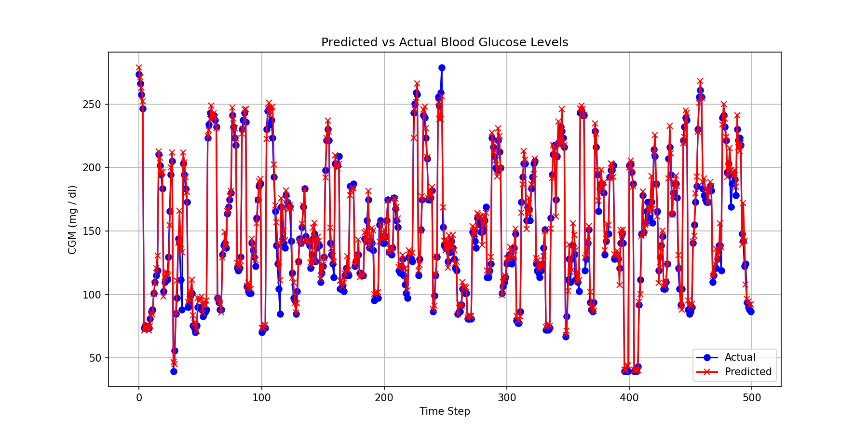
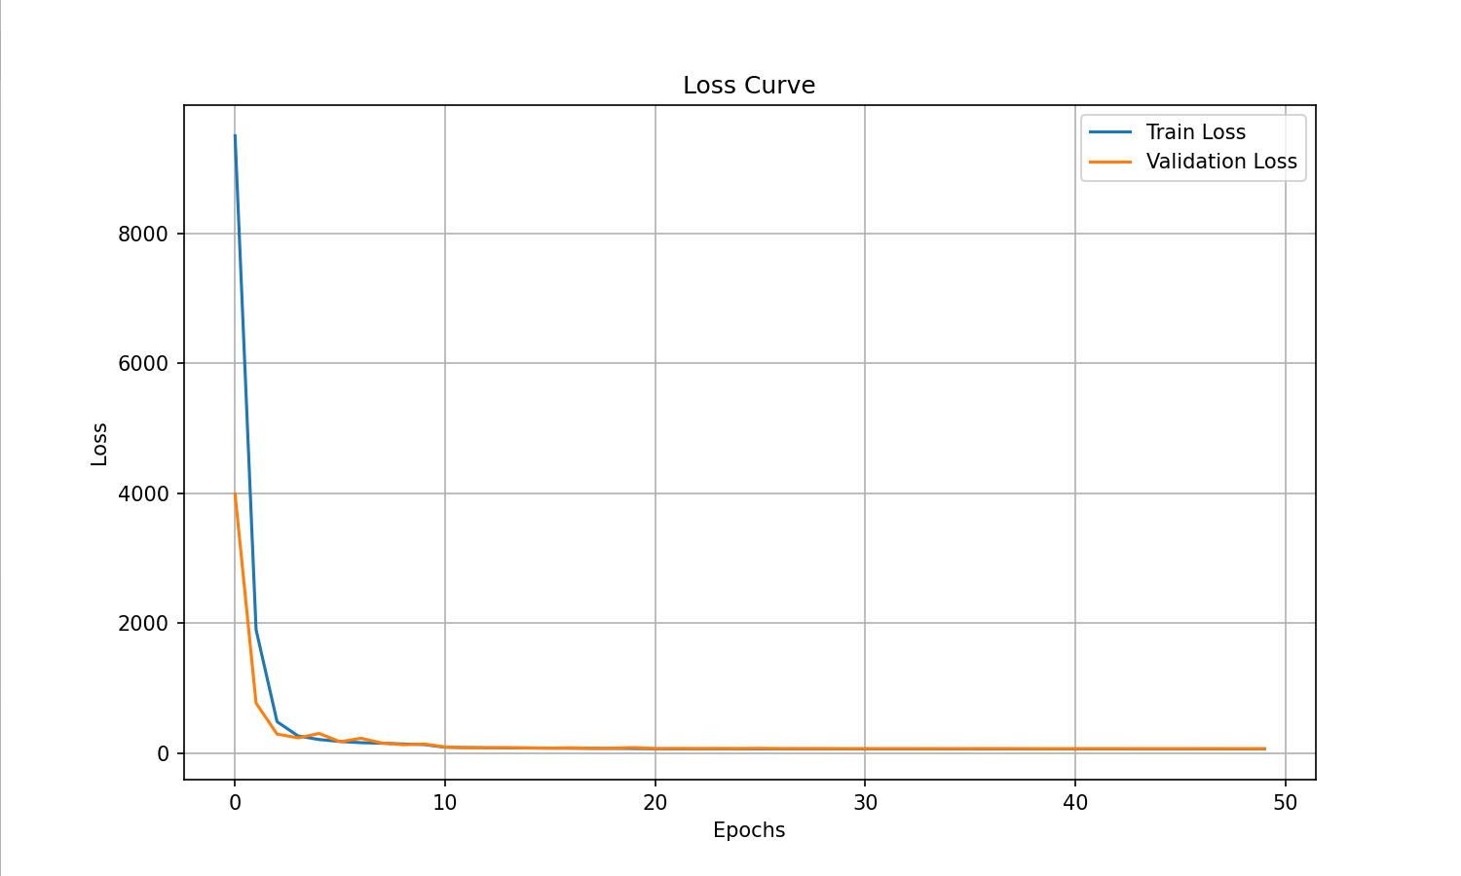
Part5 分析与可视化
使用T1DM和T2DM的数据进行训练的结果（epoch=50）：
使用T1DM和T2DM中的125个excel文件的最后四个数据点作为测试集，在最后4个数据点上，该模型预测的平均MAE为5.9079。

Slide 28
06
总结

Slide 29
Part 6 对比总结
SVM
SVM在处理小规模或中等规模数据集时表现良好，尤其是在高维空间中。然而，SVM在本研究中的表现受限于特征选择和核函数的选择，需要进一步调整和优化参数以达到更佳的预测效果。
LSTM
LSTM展示了其在处理时间序列数据方面的优势。在本研究中，LSTM在训练集上表现良好，但在测试集上的泛化能力有待提高。这表明过拟合是LSTM需要进一步解决的问题。
时间序列Transformer
时间序列Transformer通过引入深层结构，能够学习到数据中的复杂模式和关系。时间序列Transformer不仅在训练集上取得了良好的结果，也在测试集上也显示了更强的泛化能力，这表明其在处理具有时间相关性的血糖数据上的潜力。

Slide 30
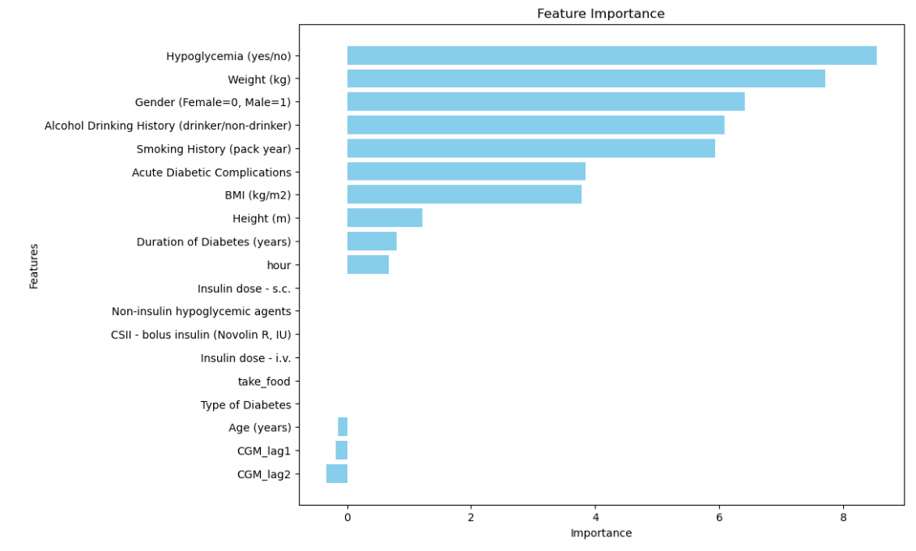
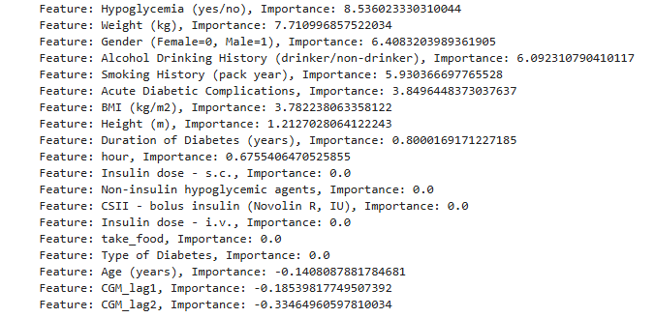
Part 6 改进建议方法一
方法一：使用完整的测试数据集，计算模型的基线性能指标（MAE、MSE），然后对于每个特征，打乱该特征的数据（即随机置换该特征的取值），并保持其他特征值不变，接着使用置换后的数据集，进行模型的性能指标的计算，最后计算特征的重要性。
柱状图为：

Slide 31
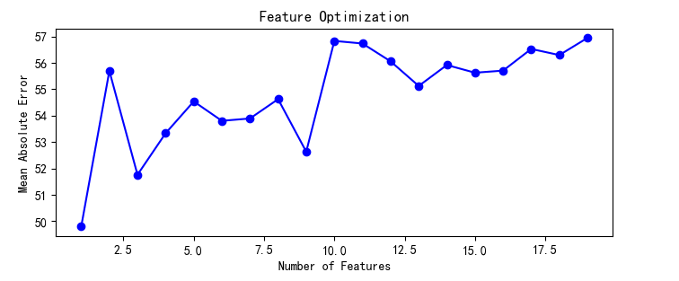
Part 6 改进建议方法一
把这些特征按照重要性的高低进行了排序，然后依次将这些特征加入到模型中，从而得到模型预测水平与特征数量的关系，如图所示：

Slide 32
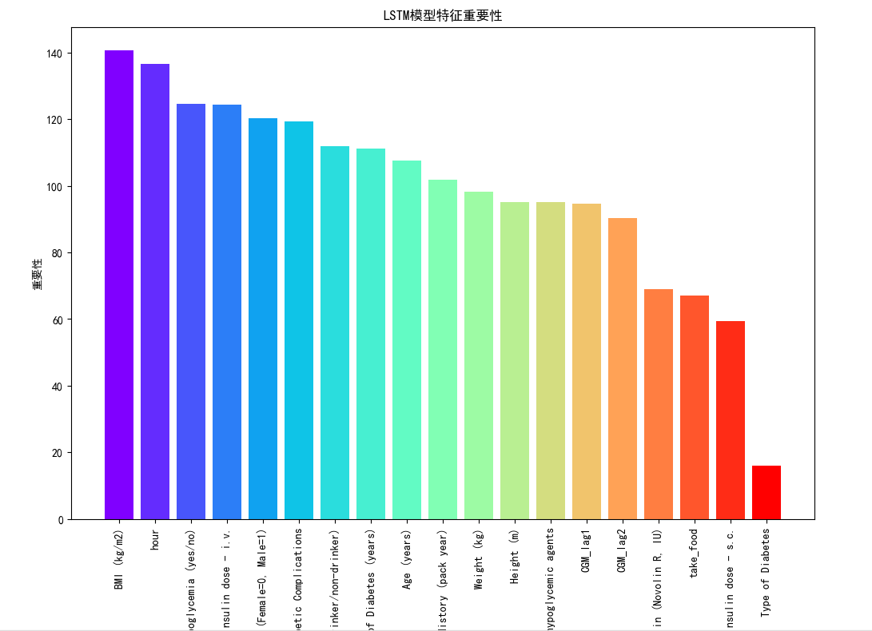
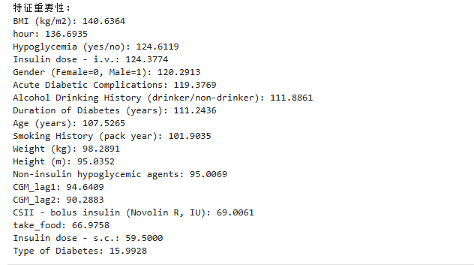
Part 6 改进建议方法二
方法二：提取LSTM层的输入权重，并通过计算权重的绝对值总和来估计特征的重要性
柱状图为：

Slide 33
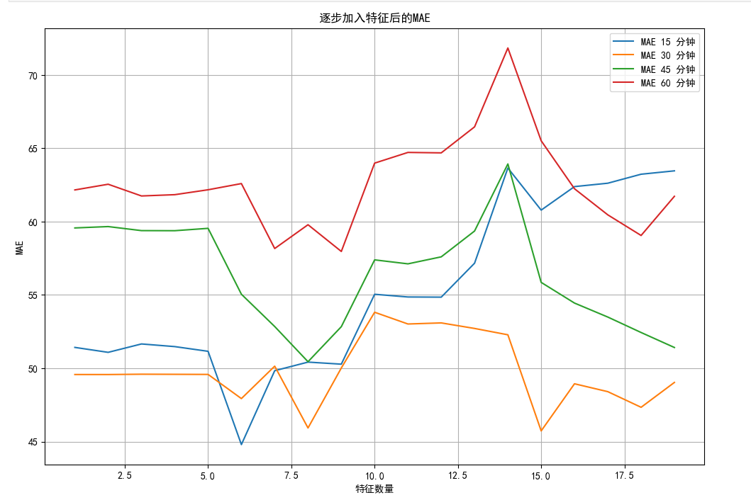
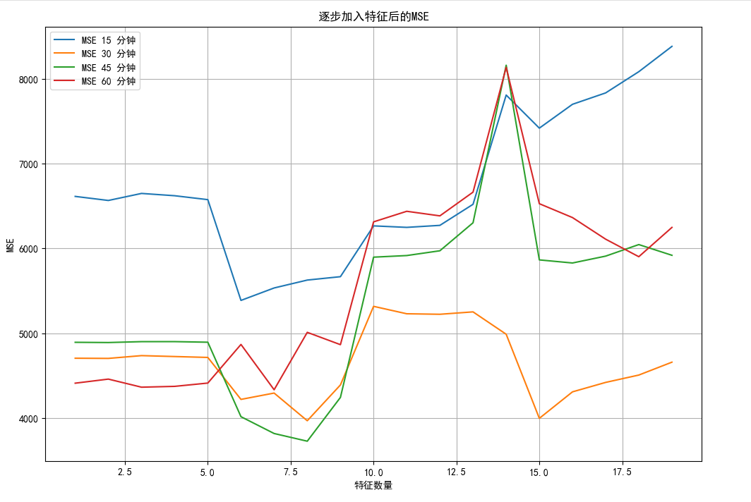
Part 6 改进建议方法二
为了更加具体地分析不同时刻下血糖水平的变化与特征数量的关系，我们在第二种方法中比较了不同特征数量在不同时间段下的整体预测水平，如下图所示：

Slide 34
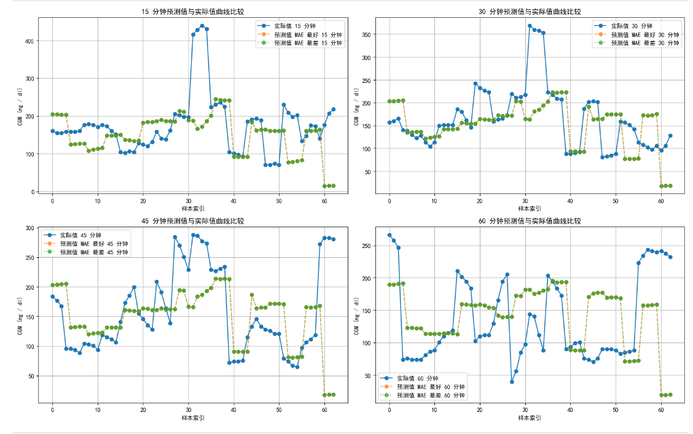
Part 6 改进建议方法二
为比较预测最好的MAE、实际水平、最差MAE之间的关系，我们按照时间段对这三个指标进行了可视化

Slide 35
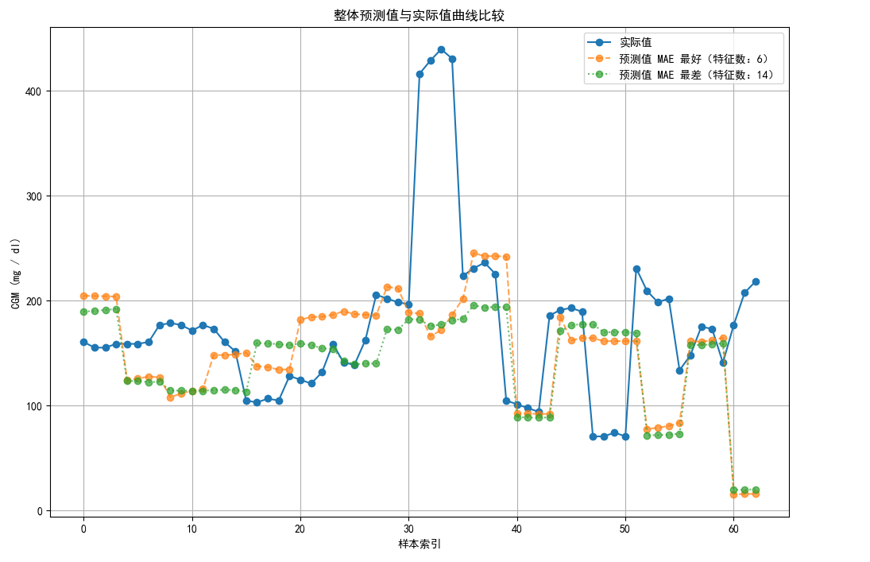
Part 6 改进建议方法二
最后我们小组为也考察了最优和最差MAE在T1DM患者中的整体水平

Slide 36


2024
TONG JISEM
感谢聆听

